Slide 1



Sistema di rilevamento della presenza di pedoni sulla carreggiata
A cura di
Simone Bertolini
Gianmarco Santini

Slide 2



Obiettivi
Avvertire il conducente di un veicolo della presenza di pedoni sulla carreggiata
Preavviso necessario proporzionato alla velocità del mezzo
Effettuare previsioni limitando i falsi positivi e negativi
Occhio di riguardo per i consumi energetici

Slide 3




Soluzioni ipotizzate
BLUETOOTH
WIFI
LTE
WIFI P2P

Slide 4
Test effettuati
BLUETOOTH
WIFI
LTE
WIFI P2P
NESSUNA CONNESSIONE NECESSARIA
RANGE ESTREMAMENTE LIMITATO
TEMPO DI CONNESSIONE FUORI SCALA
CONNESISONE LTE RICHIESTA (COSTI, LIMITAZIONI GEOGRAFICHE)
DISCOVERY IMMEDIATO
TEMPO DI CONNESSIONE FUORI SCALA

Slide 5
Soluzione definitiva
BLUETOOTH
WIFI
LTE
WIFI P2P
NESSUNA CONNESSIONE NECESSARIA
RANGE ESTREMAMENTE LIMITATO
TEMPO DI CONNESSIONE FUORI SCALA
CONNESISONE LTE RICHIESTA (COSTI, LIMITAZIONI GEOGRAFICHE)
DISCOVERY IMMEDIATO
TEMPO DI CONNESSIONE FUORI SCALA
≈ NO CONNESSIONE

Slide 6
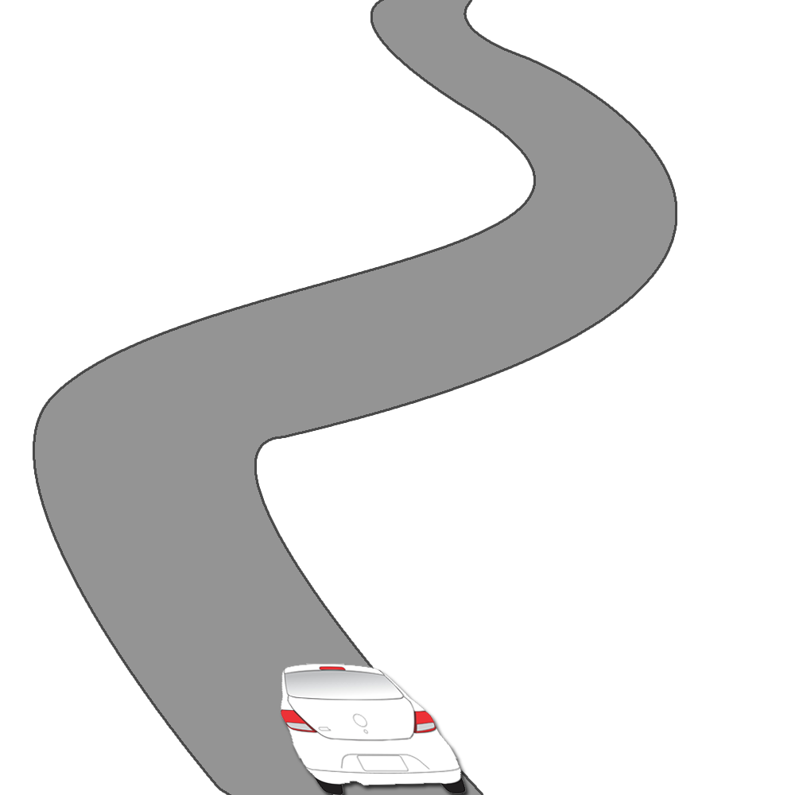
MODELLO di previsione
Dati Veicolo Richiesti
Velocità (GPS o
calcolata manualmente)
Polylinea del tragitto
(Google API)
Posizione
V

Slide 7

MODELLO di previsione
Dati Umano Richiesti
Velocità (Mai 0)
Posizione
Bearing
Timestamp
Posizione
B
V

Slide 8


MODELLO di previsione
DISCOVERY
Il dispositivo umano inserisce i dati necessari all’interno del record di service discovery.
Questi dati vengono aggiornati ogni 10 secondi (limitazione livello fisico di alcuni dispositivi).
Il veicolo nel momento in cui entra all’interno del range Wi-Fi dell’umano inizia la previsione di collisione.

Slide 9
MODELLO di previsione
PREVISIONE 1
Per ogni segmento a della polylinea, a partire dal segmento in cui si trova attualmente il veicolo, calcolo la distanza minima punto-segmento (┴ se possibile altrimenti l’estremo più vicino).
Calcolo fino a che la distanza risultante punto-segmento non supera il range del Wi-Fi.
Ottengo dunque un tratto della polylinea all’interno del quale potrebbe avvenire la collisione.

Slide 10

MODELLO di previsione
PREVISIONE 2
Calcolo il punto più distante che l’umano riuscirebbe a raggiungere proseguendo a velocità costante per un tempo pari a range massimo del Wi-Fi su velocità del veicolo.
Per ogni segmento della polylinea estratto precedentemente, verifico se questo interseziona il segmento BA.
Nel caso questo avvenga parte la segnalazione al veicolo.
B
A

Slide 11
MODELLO di localizzazione

Slide 12
Comunicazione VEICOLO - umano
INVIO DATI
I dati relativi alla posizione utente vengono inseriti dal suo dispositivo all’interno del record sd ed aggiornati ogni 10 secondi.
Successivamente il veicolo li riceve e li elabora secondo le proprie necessità.
E’ facile che capiti he un veicolo riceva anche un aggiornamento dei dati utente.
KEY | VALUE
Latitudine | #########
Longitudine | #########
Velocità | #########
Timestamp | #########
Timestamp Pos | #########
Accuratezza | #########
Bearing | #########

Slide 13
RISULATI

Slide 14
CONCLUSIONI

